Slide 1
Μακροοικονομικά της Πανδημίας COVID-19
The CORE Team
https://www.core-econ.org
https://en.wikipedia.org/wiki/CORE_Project
(Μετάφραση: Ευγενία Βέλλα)

Slide 2
Περιεχόμενα
Το πλαίσιο
Η πανδημία
Η λογική της επιπέδωσης της πανδημικής καμπύλης
Πολιτικές για την επιπέδωση της πανδημικής καμπύλης
Η οικονομική κρίση από τα μέτρα για τη συγκράτηση της επιδημίας
Η φύση της μακροοικονομικής διαταραχής
Σύγκριση με την παγκόσμια χρηματοοικονομική κρίση και την κλιματική κρίση
Το μακροοικονομικό πλαίσιο της κρίσης COVID-19
Μακροοικονομικές πολιτικές αντιμετώπισης
Η λογική της επιπέδωσης της καμπύλης ύφεσης
Μέτρα πολιτικής για την επιπέδωση της καμπύλης ύφεσης
7 συχνές ερωτήσεις
Σύγκριση χωρών
Τα μακροοικονομικά της πανδημίας COVID-19
Προγραμματισμός για την επαναλειτουργία των οικονομιών σε μια πανδημία

Slide 3
Το πλαίσιο

Slide 4
Our World in Data – μια χρήσιμη πηγή
The COVID-19 pandemic slide deck
Παρέχει βασικά στατιστικά στοιχεία και δεδομένα σχετικά με το COVID-19
Απεικονίζει τα πλεονεκτήματα και τα μειονεκτήματα των δεδομένων

Slide 5
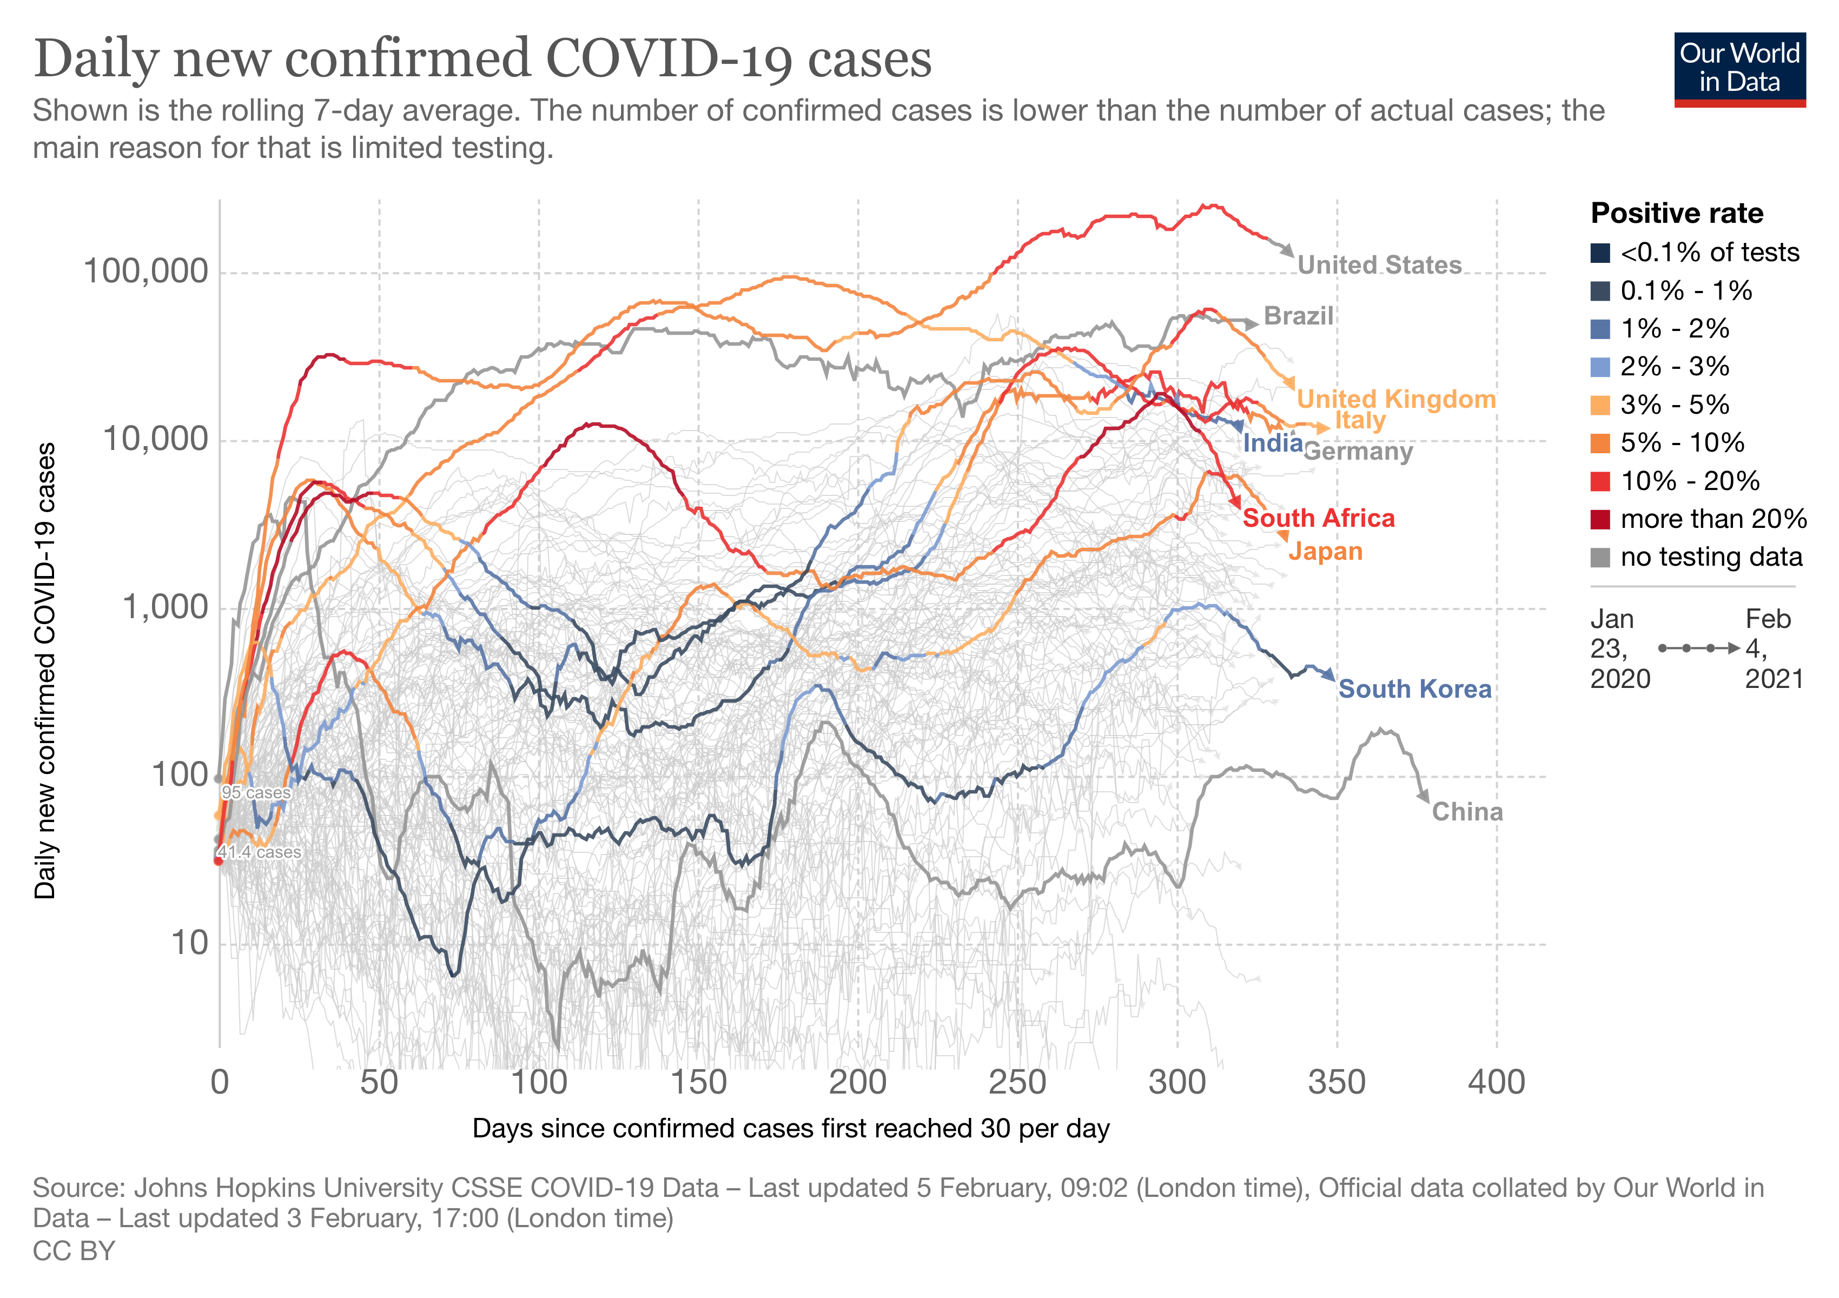
Το πλαίσιο - επιδημικές καμπύλες
Δεδομένα από Our World in Data
4 February 2021 (last accessed)
South Korea 390.9
China 74.6
Germany 10,139.1
Italy 11,705.6
UK 21,322.6
US 130,039.4
Brazil 48,229.4
South Africa 4,138.4
India 11,791.9
Japan 2,692.6

Slide 6
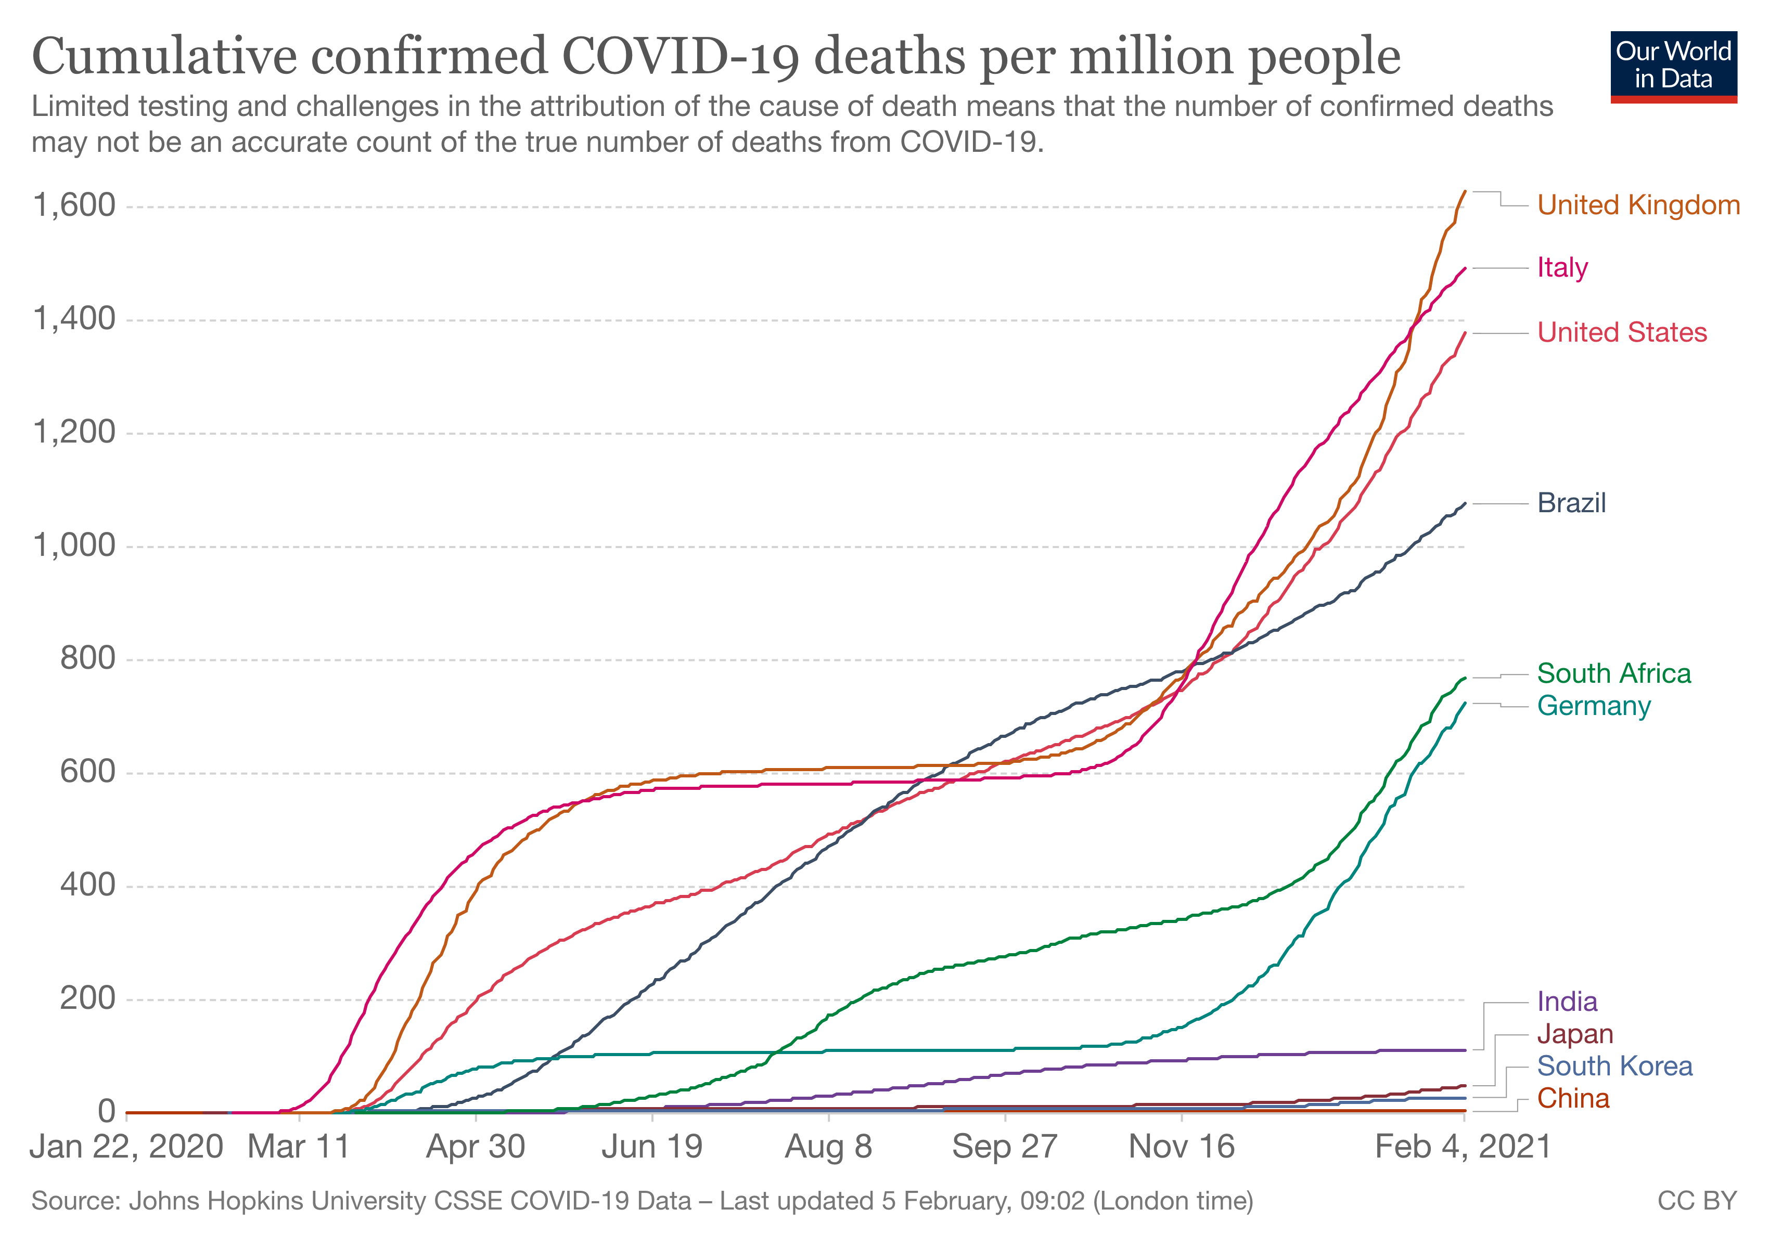
Το πλαίσιο - επιδημικές καμπύλες
Δεδομένα από Our World in Data
4 February 2021 (last accessed)
South Korea 28.46
China 3.35
Germany 723.69
Italy 1,492.53
UK 1,627.17
US 1,377.25
Brazil 1,070.59
South Africa 768.94
India 112.19
Japan 48.80

Slide 7
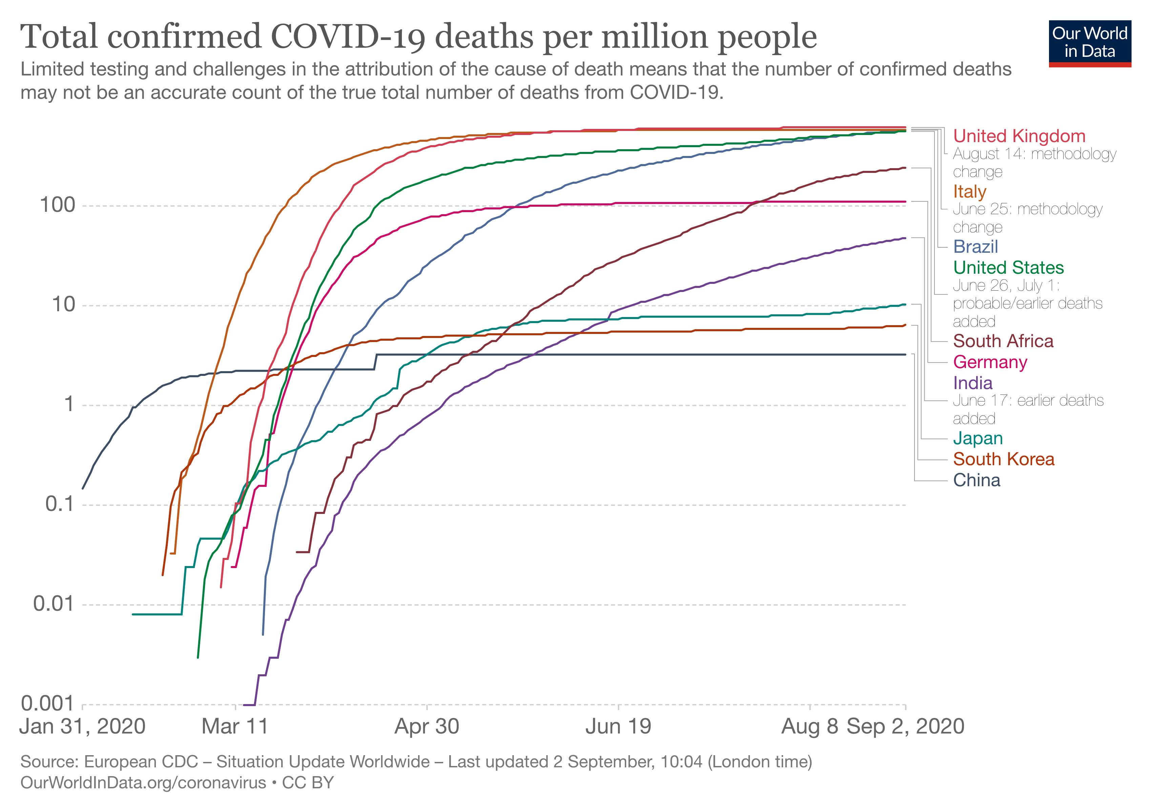
Το πλαίσιο - επιδημικές καμπύλες
Δεδομένα από Our World in Data
4 February 2021 (last accessed)
South Korea 28.46
China 3.35
Germany 723.69
Italy 1,492.53
UK 1,627.17
US 1,377.25
Brazil 1,076.38
South Africa 768.94
India 112.19
Japan 48.80

Slide 8
Το πλαίσιο - οικονομικές καμπύλες
Κίνα - δείκτης οικονομικής δραστηριότητας
Last accessed 2 September 2020
Notes:
https://www.ft.com/content/7f1a2529-9cfc-47d6-ac3b-0996b5a6a24b

Slide 9
Το πλαίσιο - οικονομικές καμπύλες
Κίνα - δείκτης οικονομικής δραστηριότητας
Χρήσιμη η σύγκριση με το 2019 αναφορικά με εποχιακές επιπτώσεις (seasonal effects)
Last accessed 2 September 2020 (last updated 27 July 2020)
Notes:
https://www.ft.com/content/7f1a2529-9cfc-47d6-ac3b-0996b5a6a24b

Slide 10
Η πανδημία
Η ΛΟΓΙΚΗ ΤΗΣ ΕΠΙΠΕΔΩΣΗΣ ΤΗΣ ΠΑΝΔΗΜΙΚΗΣ ΚΑΜΠΥΛΗΣ & ΤΩΝ ΠΕΡΙΟΡΙΣΤΙΚΩΝ ΜΕΤΡΩΝ

Slide 11
Πόσο μακριά και γρήγορα θα εξαπλωθεί;
Το μοντέλο που χρησιμοποιείται από επιδημιολόγους βασίζεται στο“SIR model”: S (susceptible) I (infected) R (recovered)
Παρακολουθείστε την επεξήγηση της Angela Merkel
Παρακολουθείστε το CORE video για το μαθηματικό κομμάτι; η κεντρική ιδέα είναι αυτή της εκθετικής αύξησης (exponential growth) που καθοδηγείται από το R, τον μέσο αριθμό ατόμων που μολύνθηκαν από κάθε μολυσμένο άτομο κάθε περίοδο
Ανεξέλεγκτη επιδημία - εκθετική αύξηση έως ότου ο χωρίς ανοσία (susceptible) πληθυσμός συρρικνωθεί μέσω θανάτου ή ανάρρωσης
Περιοριστικά μέτρα για τη μείωση του R, την ισοπέδωση της καμπύλης και την καθυστέρηση της κορύφωσης
Notes:
Relevant resource on CORE COVID-19 Collection:
Killing COVID-19 – a video lecture by Stephen Wright, Birkbeck College, University of London, that goes through some of the key mathematics and economics concepts relating to COVID-19, together with lecture slides and the Excel spreadsheet with the model simulations. https://www.core-econ.org/project/core-covid-19-collection/
Relevant section of The Economy.
Sections 1.2 and 1.3 on ‘History’s hockey stick’ comparison using linear and ratio scales. https://core-econ.org/the-economy/book/text/01.html#subheadline; https://core-econ.org/the-economy/book/text/01.html#13-historys-hockey-stick-growth-in-income

Slide 12
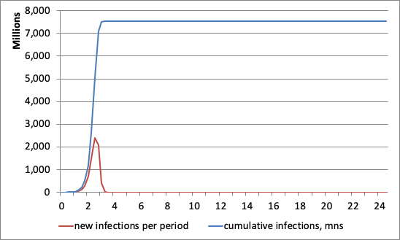
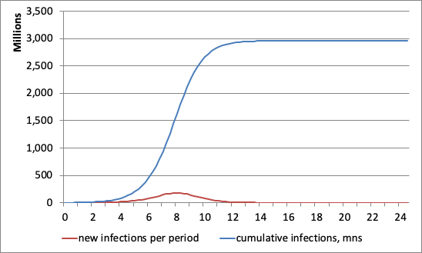
Ισοπέδωση της καμπύλης, καθυστέρηση κορύφωσης
Ανεξέλεγκτη επιδημία με κορύφωση όταν το 60% του παγκόσμιου πληθυσμού έχει κολλήσει COVID-19
Exercise: Χρησιμοποιώντας το CORE spreadsheet πειραματιστείτε με βαθμούς «κοινωνικής απόστασης» ως proxy για τα μέτρα περιορισμού
Μέτρα περιορισμού
Με στόχευση
Testing
Ιχνηλάτηση
Απομόνωση και υποστήριξη των κρουσμάτων
Χωρίς στόχευση - κοινωνική αποστασιοποίηση
Ελεγχόμενη επιδημία με κορύφωση όταν το 20% του παγκόσμιου πληθυσμού έχει κολλήσει COVID-19
Notes:
Upper panel, no social distancing (D=0 on CORE spreadsheet)
Lower panel, full social distancing (D=1 on CORE spreadsheet)

Slide 13
Διακρατικές διαφορές περιοριστικών μέτρων
Νότια Κορέα
Χωρίς υποχρεωτική κοινωνική απόσταση
Testing, ιχνηλάτηση, επιβαλλόμενη απομόνωση κρουσμάτων & καραντίνα επαφών
Εθελοντική χρήση προσωπικών δεδομένων μέσω εφαρμογής smartphone για την ειδοποίηση των χρηστών για κοντινές περιπτώσεις κρουσμάτων & για ειδοποίηση από τους χρήστες όταν ασθενούν
Ιταλία
Ισχυρή κοινωνική αποστασιοποίηση με ζώνες ανά γεωγραφική περιοχή
Ακολούθησε εθνικό lock-down, σταματώντας κάθε μη απολύτως απαραίτητη (“non-essential”) οικονομική δραστηριότητα
Notes:
References:
Government of Korea (2020) Tackling COVID-19 Health, Quarantine and Economic Measures: Korean Experience https://korea.ahk.de/fileadmin/AHK_Korea/Navigation_menu/News/COVID19/20200331_Tackling_COVID-19.pdf
Italian Ministry of Health (2020) – FAQ COVID-19, questions and answers
http://www.salute.gov.it/portale/nuovocoronavirus/dettaglioFaqNuovoCoronavirus.jsp?lingua=english&id=230

Slide 14
Η οικονομική κρίση από τα περιοριστικά μέτρα

Slide 15
Η βαθύτερη ύφεση σε 4 δεκαετίες !
Global financial crisis
Notes:
Note: 2021 is IMF forecast

Slide 16
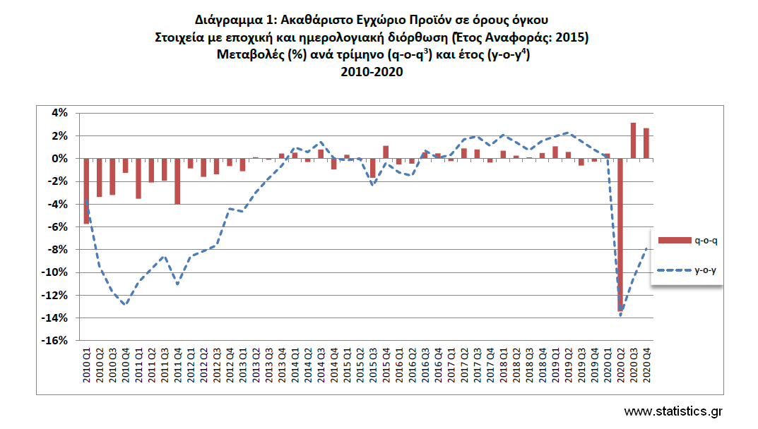

Slide 17
Διάγνωση της φύσης της μακροοικονομικής διαταραχής (shock)
Όχι μια φυσιολογική ύφεση
Όχι ύφεση από χρηματοοικονομική κρίση
Εξωγενής υγειονομική αιτία
Τα περιοριστικά μέτρα για την εξομάλυνση της επιδημικής καμπύλης προκαλούν μια βαθιά ύφεση
Notes:
Figure is from Richard Baldwin (2020) https://voxeu.org/article/supply-side-matters-guns-versus-butter-covid-style and draws on Gourinchas (2020).
Gourinchas, Pierre-Olivier (2020). “Flattening the pandemic and recession curves,” Chapter 2 in R Baldwin and B Weder di Mauro (eds), Mitigating the COVID economic crisis: Act fast and do whatever it takes, a VoxEU.org eBook, CEPR Press.

Slide 18
Η ισοπέδωση της επιδημιολογικής καμπύλης βαθαίνει την καμπύλη ύφεσης
Containment policies
Νέα κρούσματα
Νέα κρούσματα χωρίς περιοριστικά μέτρα (υψηλός αριθμός θανάτων)
Νέα κρούσματα με περιοριστικά μέτρα (λιγότεροι θάνατοι)
Επιδημιολογική καμπύλη
Χρόνος
Οικονομική καμπύλη
Containment policies
Χωρίς περιοριστικά μέτρα (υψηλός αριθμός θανάτων, ήπια ύφεση)
Με περιοριστικά μέτρα αλλά χωρίς μέτρα διάσωσης της οικονομίας (λιγότεροι θάνατοι, επώδυνη και επίμονη ύφεση)
Απώλεια ΑΕΠ

Slide 19
Καμπύλη ύφεσης για μικρές επιχειρήσεις σε πόλεις των ΗΠΑ
Ποσοστιαία μεταβολή στον αριθμό των ωρών εργασίας σε μικρές και μεσαίες επιχειρήσεις
σε σχέση με τις μέσες ώρες τις ίδιες καθημερινές τον Ιανουάριο του 2020
Source: Homebase (last accessed 28 August, data is delayed 4 weeks)
Notes:
Homebase: https://joinhomebase.com/data/city-wise-comparison/

Slide 20
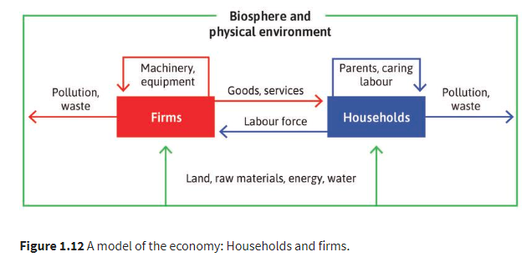
Η ύφεση που προκαλείται από την πανδημία
Επιχειρήσεις: διακεκομμένες αλυσίδες εφοδιασμού, προσφορά εργαζομένων, έσοδα από πωλήσεις
Νοικοκυριά: διακοπή απασχόλησης, μισθοί, αγορές για κατανάλωση
Βιόσφαιρα: χαμηλότερες εκπομπές
COVID-19 effects
Notes:
Reference
The Economy, Figure 1.12, available at https://core-econ.org/the-economy/book/text/01.html#figure-1-12
The Economy, Unit 1.11, available at https://core-econ.org/the-economy/book/text/01.html#111-economics-and-the-economy

Slide 21
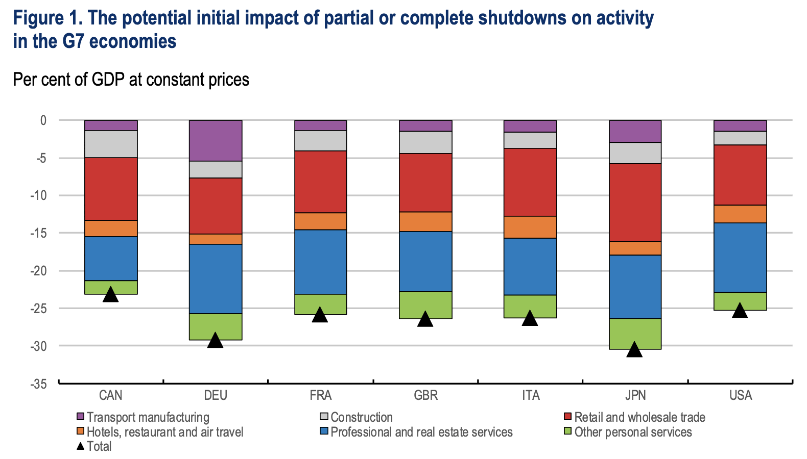
Τα περιοριστικά μέτρα μείωσαν την παραγωγή κατά ~ 25% του ΑΕΠ
Last updated 10 June 2020
Notes:
Notes:
Note: The sectoral data are on an ISIC rev. 4 basis in all countries. The sectors included are manufacturing of transport equipment (ISIC V29-30), construction (VF), wholesale and retail trade (VG), air transport (V51), accommodation and food services (VI), real estate services excluding imputed rent (VL-V68A), professional service activities (VM), arts, entertainment and recreation (VR), and other service activities (VS). The latter two are grouped together as other personal services in the figure. Full shutdowns are assumed in transport manufacturing and other personal services; declines of one-half are assumed for output in construction and professional service activities; and declines of three-quarters are assumed in all the other output categories directly affected by shutdowns. Source: OECD Annual National Accounts; and OECD calculations. https://read.oecd-ilibrary.org/view/?ref=126_126496-evgsi2gmqj&title=Evaluating_the_initial_impact_of_COVID-19_containment_measures_on_economic_activity

Slide 22
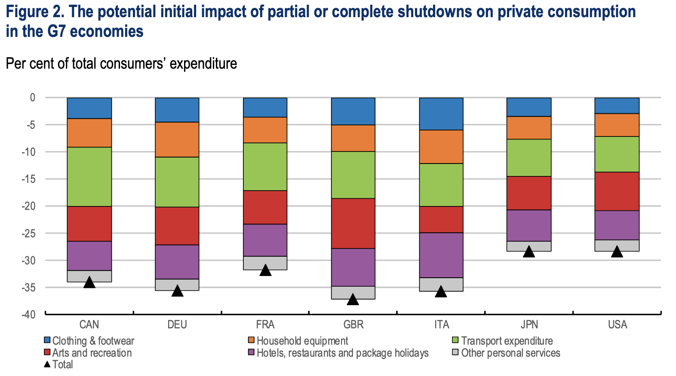
Τα περιοριστικά μέτρα μείωσαν την κατανάλωση των νοικοκυριών κατά ~ 1/3
Last updated 10 June 2020
Notes:
Notes:
Note: The sectoral data are on an ISIC rev. 4 basis in all countries. The sectors included are manufacturing of transport equipment (ISIC V29-30), construction (VF), wholesale and retail trade (VG), air transport (V51), accommodation and food services (VI), real estate services excluding imputed rent (VL-V68A), professional service activities (VM), arts, entertainment and recreation (VR), and other service activities (VS). The latter two are grouped together as other personal services in the figure. Full shutdowns are assumed in transport manufacturing and other personal services; declines of one-half are assumed for output in construction and professional service activities; and declines of three-quarters are assumed in all the other output categories directly affected by shutdowns.Source: OECD Annual National Accounts; and OECD calculations. https://read.oecd-ilibrary.org/view/?ref=126_126496-evgsi2gmqj&title=Evaluating_the_initial_impact_of_COVID-19_containment_measures_on_economic_activity

Slide 23
Ρυθμός αύξησης του πραγματικού ΑΕΠ στις οικονομίες G7
Last updated 5 February 2021

Slide 24
Φύση του μακροοικονομικού shock με βάση τα Μάκρο υποδείγματα
Τα περιοριστικά μέτρα διακόπτουν την οικονομική δραστηριότητα →
Διαταραχή παραγωγικότητας (πτώση της παραγωγής, λιγότερο από αναλογική μείωση της απασχόλησης) → η καμπύλη Price Setting (PS) μετατοπίζεται προς τα κάτω
Διαταραχή πληθωρισμού λόγω ελλείψεων στις αλυσίδες εφοδιασμού → η καμπύλη Phillips μετατοπίζεται προς τα πάνω
Διαταραχή συνολικής ζήτησης → η καμπύλη AD μετατοπίζεται προς τα κάτω
C – τα νοικοκυριά ξοδεύουν λιγότερο
I – αβεβαιότητα, χαμηλότερα αναμενόμενα μελλοντικά κέρδη
X – επιβράδυνση στο παγκόσμιο εμπόριο
Notes:
References
The Economy, Unit 13: https://core-econ.org/the-economy/book/text/13.html
The Economy, Unit 14: https://core-econ.org/the-economy/book/text/14.html
The Economy, Unit 15: https://core-econ.org/the-economy/book/text/13.html

Slide 25
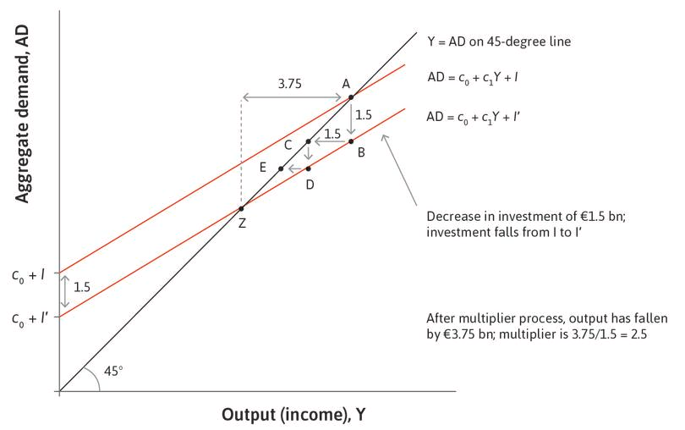
Ενίσχυση της διαταραχής στη συνολική ζήτηση AD
Ο πολλαπλασιαστής ενισχύει το αρχικό εξωγενές shock στη συνολική ζήτηση
Οι μελέτες προτείνουν πολλαπλασιαστή έως 2 για το COVID-19.
Example from Figure 14.5 The multiplier in action
https://core-econ.org/the-economy/book/text/14.html#figure-14-5
Calculating the multiplier
https://core-econ.org/the-economy/book/text/14.html#einstein-calculating-the-multiplier
Notes:
For a case study on COVID-19 and the response of consumption expenditure in the US, see John Muellbauer https://voxeu.org/article/coronavirus-pandemic-and-us-consumption
From The Economy, Exercise 14.3 on the size of the multiplier and the proportion of credit-constrained households. https://core-econ.org/the-economy/book/text/14.html#exercise-143-the-multiplier-model
For the modelling suggesting a multiplier of 2 for conditional transfers to the unemployed in the US for COVID-19 https://voxeu.org/article/impact-us-coronavirus-stimulus-package

Slide 26
Χαρακτηριστικά της παγκόσμιας χρηματοπιστωτικής κρίσης & της κλιματικής κρίσης
Global financial crisis
παγκόσμια κρίση
ξαφνική έναρξη
προκλήθηκε από ανεπαρκή ρύθμιση στις χρηματοοικονομικές και στεγαστικές αγορές
προκάλεσε σοκ στη συνολική ζήτηση
κίνδυνος για τη χρηματοοικονομική σταθερότητα λόγω αφερέγγυων τραπεζών
Climate crisis
παγκόσμια κρίση
βαθμιαία έναρξη, μακράς διαρκείας
προκαλείται από εκπομπές CO2 λόγω οικονομικής δραστηριότητας
παράγει τοπικές κρίσεις που σχετίζονται με τον καιρό, συμπεριλαμβανομένων των πυρκαγιών, των μακροπρόθεσμων επιπτώσεων στη γεωργία
κίνδυνος καταστροφικής αύξησης της στάθμης της θάλασσας
Exercise:
Using the features shown on the left, compare the COVID-19 crisis with the global financial crisis or the climate crisis.

Slide 27
Το μακροοικονομικό πλαίσιο της κρίσης COVID-19

Slide 28
Το μακροοικονομικό πλαίσιο για το πανδημικό σοκ
Η μετά τη χρηματοοικονομική κρίση δεκαετία οικονομικών επιδόσεων
αύξηση του ΑΕΠ χαμηλότερη από τη μακροπρόθεσμη τάση
χαμηλός πληθωρισμός, συχνά κάτω από το στόχο του 2%
χαμηλή ανεργία και υψηλά ποσοστά απασχόλησης (όχι παντού)
Η μετά τη χρηματοοικονομική κρίση δεκαετία οικονομικής πολιτικής
τα ονομαστικά επιτόκια πλησιάζουν το μηδενικό κατώτατο όριο
ο λόγος δημόσιου χρέους / ΑΕΠ αυξήθηκε, στη συνέχεια σταθεροποιήθηκε

Slide 29
Πλαίσιο για την κρίση COVID - ανάπτυξη
Global financial crisis
Global financial crisis
Στην κλίμακα αναλογίας, η κλίση της γραμμής αντιπροσωπεύει τον ρυθμό ανάπτυξης.
Εκτός από τη Γερμανία, η αύξηση του κατά κεφαλήν ΑΕΠ δεν επέστρεψε στην τάση μετά την οικονομική κρίση.
Σημειώστε τον υψηλό σχετικό ρυθμό ανάπτυξης της Κίνας, που επιβραδύνθηκε με την οικονομική κρίση.
Η ανάπτυξη της Κίνας συνέβαλε στη σταθεροποίηση της παγκόσμιας οικονομίας μετά τη χρηματοπιστωτική κρίση.

Slide 30
Πλαίσιο για την κρίση COVID – πληθωρισμός και ανεργία
Global financial crisis
Fig. 3. Χαμηλός και σταθερός πληθωρισμός κοντά στο 2% μετά την οικονομική κρίση
Fig. 4. Αύξηση της ανεργίας στη χρηματοπιστωτική κρίση εκτός από τη Γερμανία και την Κίνα. Σύγκλιση σε πολύ χαμηλή ανεργία έως το 2019, εκτός από την Ιταλία.
*Sources: ONS, FRED, World Bank, ILO, OECD, Eurostat, Istat
Global financial crisis

Slide 31
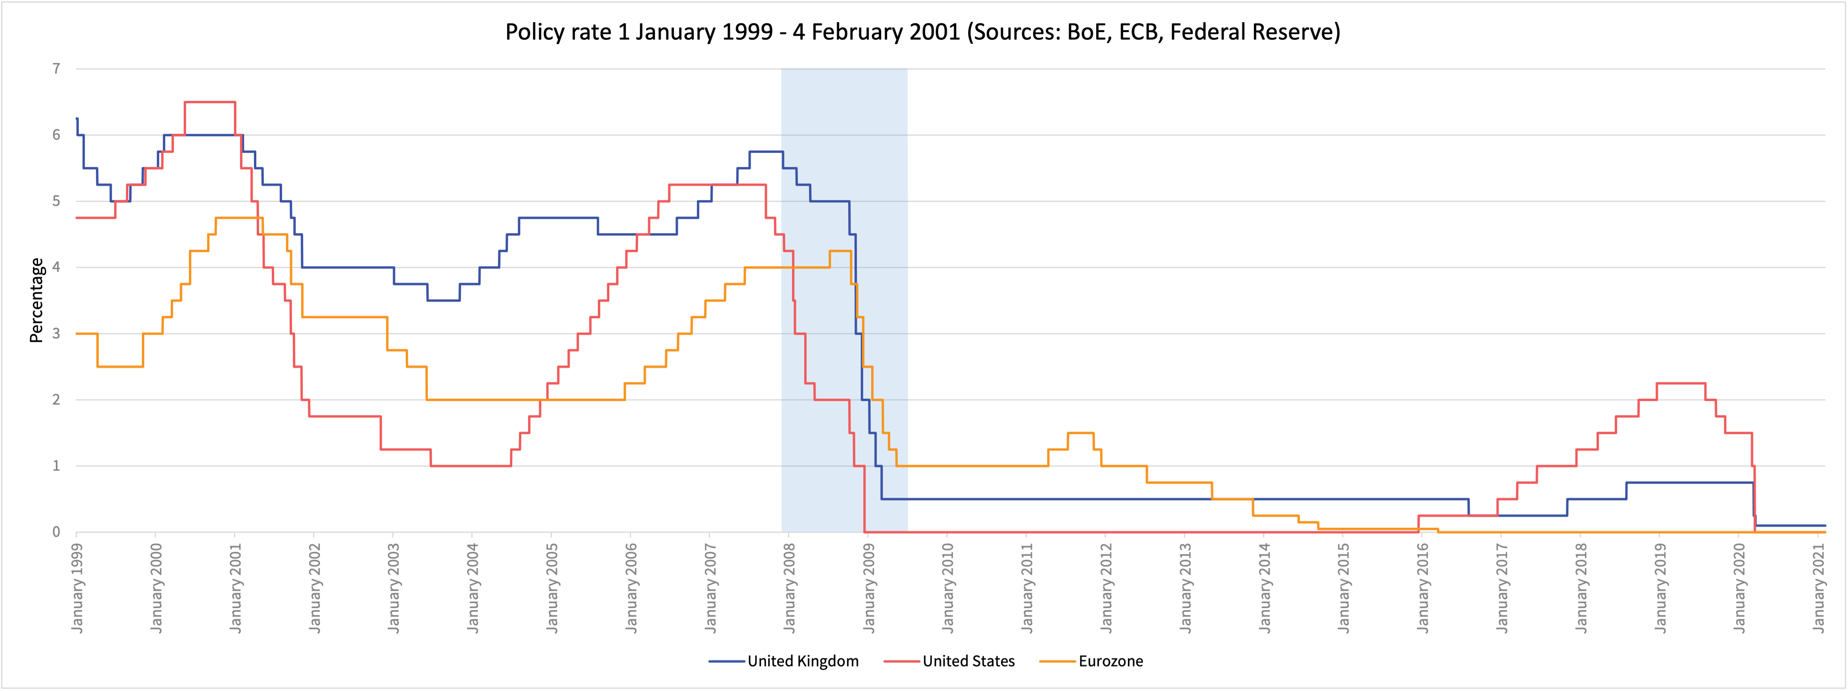
Οικονομική πολιτική - νομισματική πολιτική
Global financial crisis
Χαλαρή νομισματική πολιτική στην οικονομική κρίση και στην κρίση COVID-19. Όχι «επιστροφή στο φυσιολογικό» στη δεκαετία που μεσολάβησε.
Data downloaded on 5 February 2021

Slide 32
Πραγματικό επιτόκιο
Global financial crisis
Η κρίση COVID-19 συμβαίνει μετά από μια δεκαετία ιστορικά πρωτοφανών χαμηλών πραγματικών επιτοκίων.
Notes:
The real interest rate is calculated as (1+r)=(1+i)/(1+gdpdef) as per IMF practice, with the GDP deflator indexed 100 in 2015.

Slide 33
Νομισματική πολιτική - Η ποσοτική χαλάρωση (QE) επέκτεινε τους ισολογισμούς των κεντρικών τραπεζών
Global financial crisis
Global financial crisis
Global financial crisis
Global financial crisis
Sources: Bank of England, ECB, ESCOE, Federal Reserve Board of Governors, FRED, OECD

Slide 34
Οικονομική πολιτική - δημόσιο χρέος
Global financial crisis
Projections
Η χαλαρή δημοσιονομική πολιτική και οι τραπεζικές διασώσεις στη χρηματοπιστωτική κρίση αύξησαν τα επίπεδα χρέους. Στη συνέχεια, είχαμε πολιτικές λιτότητας & σταθεροποίηση σε υψηλότερα επίπεδα από πριν την κρίση, εκτός από τη Γερμανία (πτώση) και την Κίνα (άνοδος).
*Sources: Banca d’Italia, CBO (own calculations), European Commission, Fitch Ratings, FRED, IMF, OBR, OECD, and ONS
Notes:
Note: US projections for federal debt are calculated from gross federal debt divided by real GDP in 2012 chained dollars

Slide 35
Μακροοικονομικές πολιτικές αντιμετώπισης

Slide 36
Μακροοικονομικές πολιτικές - για να εξομαλυνθεί η καμπύλη ύφεσης
Σχεδιασμός πολιτικής
Σε αντίθεση με μια τυπική ύφεση, δεν υπάρχει “αποβολή” των μη υγειών επιχειρήσεων
Τα προβλήματα ταμειακών ροών (ρευστότητας) και αφερεγγυότητας δεν σχετίζονται συστηματικά με την υποκείμενη απόδοση
Στόχος της πολιτικής είναι η συνέχεια των οικονομικών σχέσεων
Notes:
References
The Economy, Joseph Schumpeter: https://core-econ.org/the-economy/book/text/02.html#great-economists-joseph-schumpeter
The Economy, Unit 16.5 New technology, wages, and unemployment in the long run: https://www.core-econ.org/the-economy/book/text/16.html?query=creative+destruction#165-new-technology-wages-and-unemployment-in-the-long-run

Slide 37
Μακροοικονομικές πολιτικές - για να εξομαλυνθεί η καμπύλη ύφεσης
New cases
Υγεία: Eπιδημιολογική καμπύλη
Containment policies
Νέα κρούσματα με περιοριστικά μέτρα (λιγότεροι θάνατοι)
Time
Οικονομία: Καμπύλες ύφεσης
Containment policies
Economic policy
με περιοριστικά μέτρα, αλλά χωρίς μέτρα διάσωσης της οικονομίας (λιγότεροι θάνατοι, βαθιά και επίμονη ύφεση)
με περιοριστικά μέτρα & μέτρα διάσωσης της οικονομίας(λιγότεροι θάνατοι, μικρότερη ύφεση)
GDP loss

Slide 38
Λογική των πολιτικών “continuity whilst on hold” – αποτρέπουν τη μακροπρόθεσμη ζημιά στην προσφορά
Αποφυγή της ενίσχυσης του shock μέσω απολύσεων
Περιορισμός των “ουλών” (“scarring”) λόγω ανεργίας και πτωχεύσεων, που αφήνουν μια εξασθενημένη πλευρά προσφοράς όταν έρθει η ανάκαμψη
Οι απολυμένοι μπορεί να εγκαταλείψουν το εργατικό δυναμικό ή να χάσουν δεξιότητες
Η πτώχευση των εταιρειών αποδυναμώνει τον ανταγωνισμό
Χαμηλότερη παραγωγικότητα σε παρατεταμένη προσαρμογή μετά από shock
αύξηση της ανεργίας ισορροπίας
Ιστορικό παράδειγμα αυτών των πολιτικών: German Kurzarbeit (μείωση των ωρών ανά εργαζόμενο παρά της απασχόλησης) στην παγκόσμια οικονομική κρίση(The Economy Unit 17). Βλέπε ‘Kurzarbeit: a German export most of Europe wants to buy’

Slide 39
Το παράδειγμα της Δανίας, 2020
Η κυβέρνηση πληρώνει το 75% των μισθών = 13% του ΑΕΠ σε 3 μήνες
“Η φιλοσοφία εδώ είναι ότι η κυβέρνηση θέλει οι εταιρείες να διατηρήσουν τη σχέση τους με τους εργαζομένους τους. Θα είναι πιο δύσκολο να έχουμε μια ισχυρή ανάκαμψη εάν οι εταιρείες πρέπει να αφιερώσουν χρόνο για την πρόσληψη εργαζομένων που έχουν απολυθεί.” …
“Πολλές από αυτές τις πολιτικές συντάσσονται ως τριμερείς συμφωνίες μεταξύ συνδικάτων, εργοδοτικών ενώσεων και κράτους. Αυτό συμβαίνει επειδή, στη Δανία, οι περισσότεροι κανονισμοί για την αγορά εργασίας γίνονται από τα συνδικάτα και τις ενώσεις εργοδοτών. Ρυθμίζουν την αγορά εργασίας κυρίως μέσω των δικών τους συλλογικών συμβάσεων. Για να καταστούν όλα αυτά δυνατά, χρειάζεται τα σωματεία και τις ενώσεις εργοδοτών να συμμετέχουν σε αυτές τις συμφωνίες. Αυτό είναι πολύ δύσκολο. Αλλά πέτυχαν γρήγορα. Σε λίγες μέρες, είχε υπογραφεί η συμφωνία.”
Notes:
Source: https://www.theatlantic.com/ideas/archive/2020/03/denmark-freezing-its-economy-should-us/608533/?utm_source=atl&utm_medium=email&utm_campaign=share

Slide 40
Μακροοικονομικές πολιτικές – continuity whilst on hold (“συνέχιση κατά το πάγωμα”)
Στόχος είναι να αποφευχθεί η πτώχευση για φερέγγυα νοικοκυριά, επιχειρήσεις, τράπεζες
Ενεργοποίηση αναβολής πληρωμών υποθηκών, ενοικίων, φόρων
Παροχή δανείων και επιχορηγήσεων σε επιχειρήσεις
Παροχή επιδοτήσεων μισθών σε επιχειρήσεις για υπαλλήλους
Επιδόματα σε αυτοαπασχολούμενους & περιστασιακά απασχολούμενους

Slide 41
Ανάθεση πολιτικής («ποιος κάνει τί;») προ-COVID-19
Χώρες με ανεξάρτητες κεντρικές τράπεζες | Μακροοικονομικοί στόχοι | Εργαλεία πολιτικής
Νομισματική και χρηματοοικονομική πολιτική | - Σταθεροποίηση οικονομικού κύκλου γύρω από τον στόχο πληθωρισμού - Χρηματοοικονομική σταθερότητα (τράπεζες) | Επιτόκιο πολιτικής; Ποσοτική χαλάρωση (QE) στο μηδενικό κατώτερο όριο (ZLB) - Δείκτες κεφαλαίου (capital ratios) για τράπεζες και άλλοι κανονισμοί
Δημοσιονομική πολιτική | Αν η οικονομία είναι στο μηδενικό κατώτερο όριο (ZLB), σταθεροποίηση του οικονομικού κύκλου (π.χ. παγκόσμια χρηματοπιστωτική κρίση), αλλιώς προσανατολισμένη στη διαχείριση του δημόσιου χρέους / ΑΕΠ | - δαπάνες - φόροι - επιδόματα
Χώρες χωρίς ανεξάρτητη νομισματική πολιτική (π.χ. μέλη της Ευρωζώνης):
H EKT σταθεροποιεί τον οικονομικό κύκλο (business cycle) σε επίπεδο Ευρωζώνης
Οι εθνικές κυβερνήσεις σταθεροποιούν τον οικονομικό κύκλο σε επίπεδο χώρας

Slide 42
Ανάθεση πολιτικής κατά την ύφεση από τα COVID-19 lock-downs
Χώρες με ανεξάρτητες κεντρικές τράπεζες | Μακροοικονομικοί στόχοι | Εργαλεία πολιτικής
Νομισματική και χρηματοοικονομική πολιτική | - Επιβίωση υγειών επιχειρήσεων & νοικοκυριών - Χρηματοοικονομική σταθερότητα (τράπεζες) | - Μείωση επιτοκίου πολιτικής σε περίπου μηδέν - QE για μείωση των μακροπρόθεσμων επιτοκίων - Δάνεια
Δημοσιονομική πολιτική | - Ενίσχυση της υγειονομικής περίθαλψης - Επιβίωση υγειών επιχειρήσεων - Υποστήριξη εισοδημάτων νοικοκυριών | - Δαπάνες για υγειονομική περίθαλψη - Επιδοτήσεις μισθών - Δάνεια για επιχειρήσεις - Υποστήριξη εισοδήματος - Αναβολή πληρωμών φόρου

Slide 43
Exercise: Collect data from the IMF Policy tracker for 3 countries
a high income country with an inflation-targeting CB
a low income country with an inflation-targeting CB
a member country of the Eurozone
Compare the size of the interventions – e.g. percentage point change in the policy interest rate; amount of QE (where relevant); spending as percent of GDP
Countries with independent central banks | Macroeconomic objectives | Policy instruments
Monetary and macro-prudential policy
Fiscal policy
Combined fiscal and monetary policy

Slide 44
Το μέγεθος της δημοσιονομικής απόκρισης - πρώιμες εκτιμήσεις του ΔΝΤ
ήδη μεγαλύτερο για τις G7 χώρες το 2020 από το 2008-2010 στην παγκόσμια οικονομική κρίση
Το γράφημα δεν περιλαμβάνει δάνεια ή εγγυήσεις δανείων
Estimates released in April 2020
Notes:
Sources: IMF Fiscal Monitor April 2020. This includes spending measures and revenue measures such as tax relief (not loans or loan guarantees) weighted by GDP in PPP-adjusted current US dollars.

Slide 45
Το μέγεθος της δημοσιονομικής απόκρισης - εκτιμήσεις του ΔΝΤ
Estimates released in October 2020
Notes:
Sources: IMF Fiscal Monitor October 2020. This includes spending measures and revenue measures such as tax relief (not loans or loan guarantees) weighted by GDP in PPP-adjusted current US dollars.

Slide 46
7 Συνήθεις ερωτήσεις σχετικά με τις μακροοικονομικές πολιτικές στην πανδημία
Ποιος είναι ο καλύτερος τρόπος πληρωμής για τις κρατικές δαπάνες που απαιτούνται για την καταπολέμηση του ιού;
Πόσο ανησυχητικές είναι οι αυξήσεις στα δημόσια ελλείμματα και το χρέος;
Τί εξηγεί την προθυμία να επιτρέψουμε τόσο υψηλά κυβερνητικά ελλείμματα και αυξήσεις στο δημόσιο χρέος;
Ποια είναι η διαφορά μεταξύ της QE και της άμεσης χρηματοδότησης των κρατικών δαπανών από την κεντρική τράπεζα;
Όταν η κεντρική τράπεζα χρησιμοποιεί QE ή χρηματοδοτεί άμεσα τις κρατικές δαπάνες, αυτό θα προκαλέσει αναπόφευκτα πληθωρισμό;
Γιατί οι κρατικές δαπάνες δεν χρηματοδοτούνται συνήθως από την τύπωση χρήματος;
Θα είναι μια ύφεση σε σχήμα V, U, W ή L;

Slide 47
Ποιος είναι ο καλύτερος τρόπος πληρωμής για τις κρατικές δαπάνες που απαιτούνται;
Τρόποι χρηματοδότησης
αύξηση φόρου ‘tax-finance’ – Όχι κατά τη διάρκεια της κρίσης
έκδοση ομολόγων (δανεισμός από νοικοκυριά και επιχειρήσεις) ‘bond or debt-finance’ – άνοδος του ελλείμματος (G-T)
Η ΚΤ δημιουργεί πιστώσεις στον λογαριασμό της κυβέρνησης ‘money-finance’ – όχι άνοδος του ελλείμματος
Αύξηση του φόρου - δεν υπάρχει περιθώριο, δεδομένου ότι αντιβαίνει στον στόχο πολιτικής · οι κυβερνήσεις αναβάλλουν και κόβουν, δεν αυξάνουν τους φόρους
Πώληση νέων ομολόγων - επειδή η ΚΤ αγοράζει ομόλογα στη δευτερογενή αγορά ως μέρος τηςQE, αυτό δεν θα ανεβάσει το επιτόκιο
Διευκόλυνση των κρατικών δαπανών παρέχοντας πιστώσεις απευθείας (αυτό αποφεύγει την αγορά ομολόγων)

Slide 48
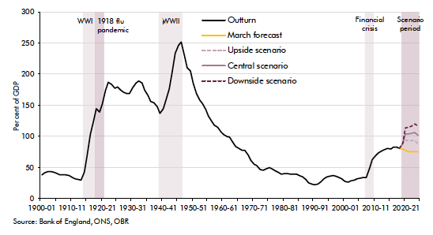
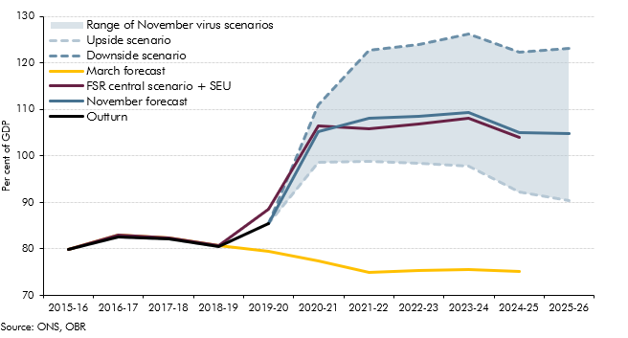
Πόσο ανησυχητικές είναι οι αυξήσεις στα δημόσια ελλείμματα και το χρέος;
Μακροχρόνια ιστορική προοπτική από το Ηνωμένο Βασίλειο - το δημόσιο χρέος αυξάνεται σε πολέμους, πανδημίες και οικονομικές κρίσεις.
“Το ΗΒ βρίσκεται σε καλό δρόμο για να καταγράψει τη μεγαλύτερη μείωση του ετήσιου ΑΠ για 300 χρόνια… [και] μια άνευ προηγουμένου αύξηση του χρόνου δανεισμού σε ειρήνη” (OBR’s Fiscal Sustainability Report, 14 July 2014)
In November, the OBR – the UK’s fiscal watchdog – updated its assessment of the economic impact of COVID-19 by forecasting three scenarios:
Upside: November lockdown significantly lowers infections by 2 December, effective Test Trace Isolate allows for return to equivalent of Tier 2, vaccine widely available by the spring
Central: November lockdown mildly lowers infections by 2 December, Test Trace Isolate allows for return to equivalent of Tier 3, vaccine widely available in second half of the year
Downside: November lockdown doesn’t lower infection rates, ineffective Test Trace Isolate leads to continued public health restrictions, no effective vaccine available
Το καθαρό χρέος του δημόσιου τομέα στο ΗΒ ως % ΑΕΠ
Notes:
Source: https://obr.uk/efo/economic-and-fiscal-outlook-november-2020/ (Chart 1.9 in Economic and Fiscal Outlook – November 2020)

Slide 49
Πόσο ανησυχητικές είναι οι αυξήσεις στα δημόσια ελλείμματα και το χρέος;
Και τα 2 αποτελούν ένδειξη καλής πολιτικής για την πανδημία.
Η κυβέρνηση είναι ο «ασφαλιστής της έσχατης λύσης» (‘insurer of last resort’) για τους πολίτες και το εθνικό χρέος είναι “the shock-absorber”.
Η κυβέρνηση είναι σε θέση να δανειστεί με χαμηλά επιτόκια για να μετριάσει ένα shock λόγω της δυνατότητάς της να αυξήσει τους φόρους αργότερα.
Το δημόσιο χρέος θα αυξηθεί αλλά δεδομένου του περιβάλλοντος πολύ χαμηλού επιτοκίου που ενδέχεται να συνεχιστεί στο μέλλον, δεν θα επιβάλει μεγάλο βάρος στην εξυπηρέτηση του χρέους.
Οι πολιτικές για τη μείωση του χρέους με τα λεγόμενα μέτρα λιτότητας δεν πρέπει να ξεκινήσουν έως ότου η οικονομία ανακάμψει πλήρως.
Notes:
References from The Economy
Unit 14 “Unemployment and fiscal policy”: https://core-econ.org/the-economy/book/text/14.html, in particular Unit 14.6 https://core-econ.org/the-economy/book/text/14.html#146-fiscal-policy-how-governments-can-dampen-and-amplify-fluctuations
Unit 22 “Economics, politics and public policy”: https://core-econ.org/the-economy/book/text/22.html, in particular Unit 22.1 https://core-econ.org/the-economy/book/text/22.html#221-the-government-as-an-economic-actor
References from Economy, Society and Public Policy
Unit 12 “Governments and markets in a democratic society”: https://www.core-econ.org/espp/book/text/12.html

Slide 50
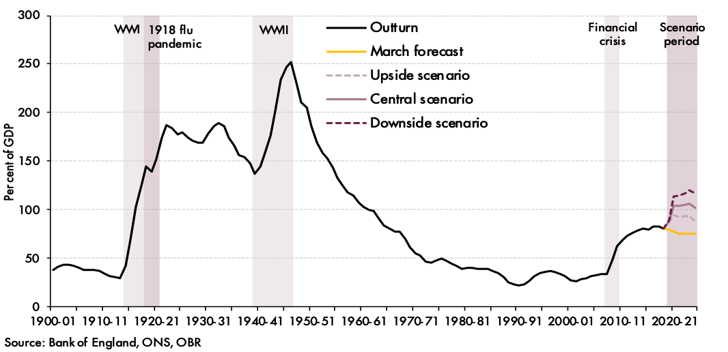
3. Τί εξηγεί την προθυμία να επιτρέψουμε τόσο υψηλά κυβερνητικά ελλείμματα και αυξήσεις στο δημόσιο χρέος;
Η αδράνεια θα έκανε πιο πιθανές τις μακροπρόθεσμες επίμονες επιπτώσεις (“scarring effects”), πράγμα που θα σήμαινε υψηλότερη ανεργία ισορροπίας & υψηλότερο διαρθρωτικό έλλειμμα του (χαμηλότερα φορολογικά έσοδα, υψηλότερες μεταβιβάσεις).
Robert Chote, Head of UK’s OBR: “The immediate cost [in budgetary terms] of the Government’s actions may be high, but we can be confident that the cost of inaction would ultimately have been much higher.”
Το έλλειμμα του δημόσιου τομέα στο ΗΒ ως % του ΑΕΠ
Estimates released on 25 November 2020
Notes:
Source: https://obr.uk/efo/economic-and-fiscal-outlook-november-2020/ (Chart 1.9 in Economic and Fiscal Outlook – November 2020)

Slide 51
4. Ποια είναι η διαφορά μεταξύ της QE και της άμεσης χρηματοδότησης των κρατικών δαπανών από την κεντρική τράπεζα;
Από τη χρηματοοικονομική κρίση, η QE έχει γίνει ένα κανονικό μέσο νομισματικής πολιτικής για τις ΚΤ για τη σταθεροποίηση του οικονομικού κύκλου
Γιατί? Η ενίσχυση της AD με δεν ήταν αρκετά μεγάλη.
QE: Η ΚΤ αγοράζει κρατικά ομόλογα (και μερικές φορές άλλα περιουσιακά στοιχεία όπως εταιρικά ομόλογα) στη δευτερογενή αγορά όπου διαπραγματεύονται → lower long-term interest rates
Η άμεση χρηματοδότηση είναι διαφορετική: η ΚΤ παρέχει χρήματα (ηλεκτρονική μεταφορά σαν overdraft) απευθείας για δαπάνες της κυβέρνησης. Συνδυάζει νομισματική και δημοσιονομική πολιτική.

Slide 52
5. Όταν η κεντρική τράπεζα χρησιμοποιεί QE ή χρηματοδοτεί άμεσα τις κρατικές δαπάνες, αυτό θα προκαλέσει αναπόφευκτα πληθωρισμό;
Και οι 2 πολιτικες μπορεί να αυξήσουν την προσφορά χρήματος (στα χέρια του κοινού)
O «εκτός ελέγχου» πληθωρισμός προκύπτει όταν:
Μεγαλύτερη διακράτηση χρημάτων σε νοικοκυριά & επιχειρήσεις → περισσότερες δαπάνες, έτσι ώστε η AD να αυξάνεται πάνω από την παραγωγή ισορροπίας. Η ΚΤ το αγνοεί και συνεχίζει να διατηρεί το επιτόκιο χαμηλό καθώς ο πληθωρισμός αυξάνεται όλο και περισσότερο πάνω από τον στόχο του.
Notes:
References
Blanchard, Olivier 2020. Is there deflation or inflation in our future? https://voxeu.org/article/there-deflation-or-inflation-our-future
Andolfatto, D. and Li, L., 2014. Quantitative Easing in Japan: Past and Present. Economic Synopses, [online] 2014(1). Available at: <https://research.stlouisfed.org/publications/economic-synopses/2014/01/10/quantitative-easing-in-japan-past-and-present> [Accessed 19 April 2020].
Carlin, W. and Soskice, D., 2015. Macroeconomics. Oxford: Oxford University Press. In particular, pp. 488-490
Cui, W. and Sterk, V., 2019. The powers and pitfalls of quantitative easing. VOX, [online] Available at: <https://voxeu.org/article/powers-and-pitfalls-quantitative-easing> [Accessed 19 April 2020].
Example of Japan: Debt is 250% of GDP of which some 40% is owned by the central bank, the Bank of Japan. If the economy is ‘permanently’ in a low interest rate environment as in Japan, where the inflation target is consistently undershot, the BoJ will not sell the bonds. This would mean semi-permanent monetary financing had occurred but it would not be associated with inflation.

Slide 53
The central bank’s balance sheet, a measure of broad money (M3), real GDP and the Consumer Price Index
Global financial crisis
Note:
Χαμηλή αύξηση του επιπέδου των τιμών
Η προσφορά χρήματος στα χέρια του κοινού αυξάνεται σημαντικά ταχύτερα από το ΑΕΠ και το επίπεδο τιμών.
Ο ισολογισμός της ΚΤ αυξάνεται κατά ένα τεράστιο ποσό μετά την οικονομική κρίση.
Notes:
Sources: Bank of England, ECB, ESCOE, Federal Reserve Board of Governors, FRED, OECD

Slide 54
The central bank’s balance sheet, a measure of broad money (M3), real GDP and the Consumer Price Index
Global financial crisis
Global financial crisis
Global financial crisis
Global financial crisis
Notes:
Sources: Bank of England, ECB, ESCOE, Federal Reserve Board of Governors, FRED, OECD

Slide 55
6. Γιατί οι κρατικές δαπάνες δεν χρηματοδοτούνται συνήθως από την τύπωση χρήματος;
Σε «κανονικές εποχές», η κυβέρνηση χρηματοδοτεί τις τρέχουσες δαπάνες της με φορολογία και δανείζεται για τη χρηματοδότηση επενδύσεων.
Για τη σταθεροποίηση του οικονομικού κύκλου, χρησιμοποιείται η νομισματική πολιτική (ΝΠ).
Πιθανή σύγκρουση μεταξύ ΝΠ και ΔΠ: η χρήση νομισματικής χρηματοδότησης του ελλείμματος (G> T) σε «κανονικές εποχές», θα σήμαινε ότι η ΝΠ δεν μπορεί να χρησιμοποιηθεί για τη σταθεροποίηση της οικονομίας.
Παράδειγμα: Η οικονομία βρίσκεται σε ανεργία ισορροπίας. Η κυβέρνηση αυξάνει τις δαπάνες που χρηματοδοτούνται απευθείας από την ΚΤ. Ο πληθωρισμός αυξάνεται. Η ΚΤ αυξάνει το επιτόκιο για να επαναφέρει τον πληθωρισμό στο στόχο. Αυτές οι δύο πολιτικές της ΚΤ βρίσκονται σε διένεξη.
Μόνο σε καταστάσεις κρίσης, το δημόσιο έλλειμμα χρηματοδοτείται άμεσα από τη δημιουργία χρήματος.
Notes:
For a different view, read about Modern Monetary Theory (MMT) – next slide.

Slide 56
7. Θα είναι μια ύφεση σε σχήμα V, U, W ή L;
Recessions following the global financial crisis (Source: OECD)
Ratio (log) scale so slope of the dashed line is trend growth rate prior to the crisis
Κανείς δεν ηξέρε... Δεν ήταν αρκετά γνωστά για τον ιό..
Συγκρίνετε ΗΠΑ, Γερμανία και Ηνωμένο Βασίλειο μετά την παγκόσμια οικονομική κρίση
ΗΒ και ΗΠΑ - σε σχήμα L. Η νέα πορεία ανάπτυξης είναι χαμηλότερη από την προηγούμενη: η κατακερματισμένη περιοχή μεταξύ της γραμμής τάσης και της πραγματικής πορείας είναι το ΑΕΠ που χάνεται για πάντα σε μια διαδρομή σχήματος L.
Γερμανία - σε σχήμα W. Η οικονομία επιστρέφει γρήγορα στην πορεία πριν από την κρίση (σχήμα V) και μετά ακολουθεί ένα 2ο σοκ (κρίση στην ευρωζώνη).

Slide 57
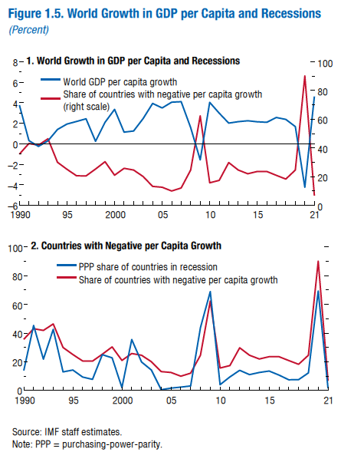
7. Προβλέψεις για την παγκόσμια οικονομία
Η πτώση του παγκόσμιου ΑΕΠ το 2020 θα είναι πολύ μεγαλύτερη από την παγκόσμια χρηματοοικονομική κρίση. Σε αντίθεση με αυτή, δεν αντισταθμίζεται από την ισχυρή ανάπτυξη στην Κίνα και σε άλλες χώρες μεσαίου και χαμηλού εισοδήματος
Ακραία αβεβαιότητα σχετικά με το μέγεθος της κάμψης και το μέγεθος και το σχήμα της ανάκαμψης:
πορεία της πανδημίας & της προόδου στο εμβόλιο
ένταση & επίδραση των πολιτικών περιορισμού
έκταση της διακοπής του εφοδιασμού & της απώλειας παραγωγικότητας
μεταβολές στις δαπάνες & τη συμπεριφορά
Forecasts released on 14 April 2020.
 | WEO April 2020 | WEO October 2020
World GDP per capita growth | -4.23% | -5.22%
PPP share of countries in recession | 69.30% | 74.49%
Share of countries with negative per capita growth | 90.1% | 84.9%
Last accessed 5 February 2021
Notes:
Figure 1.5 uses IMF World Economic Outlook April 2020 https://www.imf.org/en/Publications/WEO/Issues/2020/04/14/weo-april-2020. Table update uses IMF World Economic Outlook October 2020 https://www.imf.org/en/Publications/WEO/Issues/2020/09/30/world-economic-outlook-october-2020

Slide 58
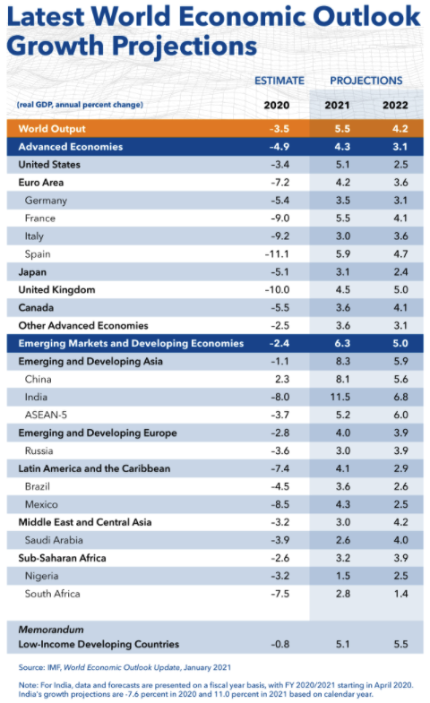
7. Προβλέψεις για την παγκόσμια οικονομία
All forecasts on slide released in January 2021, except World (June 2020)
Notes:
World is from IMF World Economic Outlook Update, June 2020. https://www.imf.org/en/Publications/WEO/Issues/2020/06/24/WEOUpdateJune2020.
All other estimates from https://www.imf.org/en/Publications/WEO/Issues/2021/01/26/2021-world-economic-outlook-update
Trend for 2019 GDP was obtained by using quarterly GDP data as released in the IMF WEO Update.

Slide 59
Assignment on the macroeconomics of COVID-19
Questions:
This Forbes article predicts that the confinement will stimulate innovation (https://www.forbes.com/sites/kmehta/2020/03/09/why-coronavirus-will-stimulate-innovation/#5d50419b2283). If Forbes is correct and the average product of labour increases, what will happen in the Labour Market Equilibrium?
This BBC article talks about the rapid increase in the American unemployment rate (https://www.bbc.com/news/business-52050426). Using Okun’s Law, explain how unemployment is correlated with GDP (a graph and words are needed here).
This Times article talks about how the economic shutdown may lose more lives than the Corona virus (https://www.thetimes.co.uk/article/economic-crash-could-cost-more-lives-than-coronavirus-study-warns-nxrn3bzbs). Using the labour market equilibrium model (the supply side of the economy), show how the decrease in the labour force might shift the curve(s) in the model.
This article in the Guardian discusses how much the Corona virus will cost the global economy (https://www.theguardian.com/world/2020/feb/19/coronavirus-could-cost-global-economy-1tn-in-lost-output). Using the multiplier model show how the aggregate demand function will shift. Please explain and show graphically all the variables that will be affected by the crisis. It might be worth searching online what kinds of changes we are seeing in the economy in terms of the variables in the aggregate demand function – C (c₀ & c₁), t, I, G, Y, X & M. Include links to articles providing evidence for your arguments.

Slide 60
Assignment on the macroeconomics of COVID-19
Questions (continued):
This FT article lists the fiscal stimulus to mitigate the economic costs of the Corona virus across countries (https://www.ft.com/content/26af5520-6793-11ea-800d-da70cff6e4d3). Show graphically and explain how the aggregate demand function may shift with these fiscal policies. Please include an explanation of how the multiplier process will affect the results of the fiscal stimulus – using a numerical example assuming a marginal propensity to consume equal to 0.5 and a fiscal stimulus equal to 40 billion. According to the model, what is the multiplier and how much would the output increase by? Please include a list of examples of fiscal stimulus and how they affect the aggregate demand function.
This article in the Guardian wonders whether the monetary policy by the European Central Bank (ECB) will be sufficient to prevent an economic crash in Europe (https://www.theguardian.com/commentisfree/2020/mar/17/italy-europe-covid-economy-ecb-coronavirus). Graphically show how the ECB’s quantitative easing would shift the aggregate demand function. Will the quantitative easing (i.e. huge increase in money supply) cause high rates of inflation in the short term? (Hint: the answer is in this podcast episode: https://www.npr.org/2020/03/26/821787090/episode-985-where-do-we-get-2-000-000-000-000)

Slide 61
Πέρα από τη μακροοικονομία
ΣΧΕΔΙΑ ΕΠΑΝΕΚΚΙΝΗΣΗΣ ΤΩΝ ΟΙΚΟΝΟΜΙΩΝ ΣΕ ΠΑΝΔΗΜΙΑ

Slide 62
Η κατανόηση της κρίσης COVID-19 - απαιτεί τη χρήση όχι μόνο μακροοικονομικών εννοιών
reallocation of labour - 20k Qantas workers hired by government as contact tracers
MACRO mandatory risk-sharing (transfers); other macro tools
Government
Compliance with state authority
Implemented by fiat and elections
Markets
Material incentives
Implemented by prices and competition
reallocation of labour - Amazon hires 100k
virus-testing
fast-track approval for private-sector developed virus tests
NHS call for volunteers
research, production and distribution of vaccine
German health care system
social distancing
Civil society
Reciprocity, altruism, fairness, sustainability, identity (including in-group)
Implemented by social norms and the exercise of private power
Notes:
For further discussion, see Bowles, Samuel and Carlin, Wendy, 2020. The coming battle for the COVID-19 narrative https://voxeu.org/article/coming-battle-covid-19-narrative

Slide 63
Η μακροοικονομική δεν είναι αρκετή - ένα σχέδιο για το νέο άνοιγμα της οικονομίας των ΗΠΑ

Slide 64
Το ασφαλές άνοιγμα της οικονομίας απαιτεί τη χρήση όχι μόνο μακροοικονομικών εργαλείων – παράδειγμα από the Roadmap to Pandemic Resilience
Ο ρόλος της κυβέρνησης
Ο ρόλος της επιχειρηματικότητας
Ο ρόλος των εργαζομένων
Ο ρόλος της κοινωνίας των πολιτών
Exercise:
Read Road to Pandemic Resilience.
Edit the following slide to place the measures proposed in the ‘Roadmap’ (the TTSI strategy) into the government, markets, civil society space.
Write a 500 word commentary on your reasoning linking to at least 3 sections of The Economy or ESPP.

Slide 65
Μετά την πανδημία
Η κρίση COVID-19 θα αλλάξει το οικονομικό αφήγημα; Θα αλλάξει την καθημερινή κατανόηση του πώς λειτουργεί η οικονομία και πώς πρέπει να λειτουργεί;
Παραδείγματα (The Economy Unit 17)
Η Μεγάλη Ύφεση και ο Δεύτερος Παγκόσμιος Πόλεμος άλλαξαν τον τρόπο με τον οποίο οι άνθρωποι σε χώρες με υψηλό εισόδημα μιλούσαν για την οικονομία.
Καθώς οι αναμνήσεις αυτής της εποχής εξασθένισαν μαζί με την κοινωνική αλληλεγγύη και την εμπιστοσύνη στη συλλογική δράση που προώθησε: “there is no such thing as society” (Thatcher), you get what you pay for, η κυβέρνηση είναι απλώς μια άλλη ομάδα ειδικού ενδιαφέροντος.
Είναι η κρίση COVID-19 μια άλλη ευκαιρία για μια αλλαγή στην κατανόηση για την οικονομία και για το ρόλο των πολιτών, της κυβέρνησης και της αγοράς για να την κάνει καλύτερη;
Ποιος είναι ο πιθανός αντίκτυπος, εάν υπάρχει, στην ευαισθητοποίηση και τις πολιτικές για την κλιματική κρίση;

Slide 66
Βιβλιογραφία

Slide 67
Andolfatto, D. and Li, L., 2014. Quantitative Easing in Japan: Past and Present. Economic Synopses, [online] 2014(1). Available at: <https://research.stlouisfed.org/publications/economic-synopses/2014/01/10/quantitative-easing-in-japan-past-and-present>
Baldwin, R. and Weder di Mauro, B., 2020. Mitigating The COVID Economic Crisis: Act Fast And Do Whatever It Takes. [ebook] London: CEPR Press. Available at: <https://voxeu.org/system/files/epublication/COVIDEconomicCrisis.pdf>
Baldwin, R., 2020. The Supply Side Matters: Guns Versus Butter, COVID-Style. [online] VOX. Available at: <https://voxeu.org/article/supply-side-matters-guns-versus-butter-covid-style>
Banca d'Italia, 2020. Base Dati Statistica. [online] Infostat.bancaditalia.it. Available at: https://infostat.bancaditalia.it/inquiry/
Bank of England, 2020. Bank Of England Database. [online] Available at: <https://www.bankofengland.co.uk/boeapps/database/>
Bayer, C., Born, B., Luetticke, R. and Müller, G., 2020. Impact Of The US Coronavirus Stimulus Package. [online] VOX. Available at: <https://voxeu.org/article/impact-us-coronavirus-stimulus-package>
Blanchard, O., 2020. Is There Deflation Or Inflation In Our Future?. [online] VOX. Available at: <https://voxeu.org/article/there-deflation-or-inflation-our-future>
Bowles, S. and Carlin, W., 2020. The Coming Battle For The COVID-19 Narrative. [online] VOX. Available at: <https://voxeu.org/article/coming-battle-covid-19-narrative>
Burn-Murdoch, J., Tilford, C., Fray, K. and Smith, A., 2020. Coronavirus economic tracker: latest global fallout. Financial Times, [online] Available at: https://www.ft.com/content/0c13755a-6867-11ea-800d-da70cff6e4d3
Carlin, W. and Soskice, D., 2015. Macroeconomics. Oxford: Oxford University Press. In particular, pp. 488-490
Chazan, G. and Milne, R., 2020. Kurzarbeit: a German export most of Europe wants to buy. Financial Times, [online] Available at: <https://www.ft.com/content/927794b2-6b70-11ea-89df-41bea055720b>
CORE Economics Education, 2020. CORE COVID-19 Collection. [online] Available at: <https://www.core-econ.org/project/core-covid-19-collection/>
CORE Team, 2020. Economy, Society And Public Policy. [ebook] CORE Economics Education. Available at: <https://www.core-econ.org/espp/>
CORE Team, 2020. The Economy. [ebook] CORE Economics Education. Available at: <https://core-econ.org/the-economy/>
CORE, 2020. CORE COVID-19 Collection. [online] CORE Economics Education. Available at: <https://www.core-econ.org/project/core-covid-19-collection/>
Cui, W. and Sterk, V., 2019. The powers and pitfalls of quantitative easing. VOX, [online] Available at: <https://voxeu.org/article/powers-and-pitfalls-quantitative-easing>
Edmond J. Safra Center for Ethics, 2020. Roadmap To Pandemic Resilience. [online] Cambridge, MA. Available at: <https://ethics.harvard.edu/files/center-for-ethics/files/roadmaptopandemicresilience_updated_4.20.20_0.pdf>
ESCOE, 2020. Historical Data UK. [online] Available at: <https://www.escoe.ac.uk/research/historical-data/>
European Central Bank, 2020. Key ECB Interest Rates. [online] Available at: <https://www.ecb.europa.eu/stats/policy_and_exchange_rates/key_ecb_interest_rates/html/index.en.html>
European Commission, 2020. Eurostat. [online] Available at: <https://ec.europa.eu/eurostat/data/database>
Federal Reserve Board of Governors, 2020. Data. [online] Available at: <https://www.federalreserve.gov/data.htm>
FRED, 2020. FRED. [online] Available at: <https://fred.stlouisfed.org/>
Fullwiler, S., Grey, R. and Tankus, N., 2019. An MMT response on what causes inflation. Financial Times, [online] Available at: <https://ftalphaville.ft.com/2019/03/01/1551434402000/An-MMT-response-on-what-causes-inflation/>

Slide 68
Giles, C. and Georgiadis, P., 2020. Bank of England to directly finance UK government’s extra spending. Financial Times, [online] Available at: <https://www.ft.com/content/664c575b-0f54-44e5-ab78-2fd30ef213cb>
Hart, V., 2020. How We Reopen. [video] Available at: <https://www.youtube.com/watch?v=HhRQxk9QA-o&t=25s>
Hill, A., Wang, J., Levi, J., Heath, K. and Fortunak, J., 2020. Minimum costs to manufacture new treatments for COVID-19. Journal of Virus Eradication, [online] 6. Available at: http://viruseradication.com/journal-details/Minimum_costs_to_manufacture_new_treatments_for_COVID-19/>
IMF, 2020. Policy Responses To COVID19. [online] Policy Tracker. Available at: <https://www.imf.org/en/Topics/imf-and-covid19/Policy-Responses-to-COVID-19>
IMF, 2020. World Economic Outlook, April 2020. [online] Washington D.C. Available at: <https://www.imf.org/en/Publications/WEO/Issues/2020/04/14/weo-april-2020>
International Labour Organization, 2020. ILOSTAT. [online] Available at: <https://ilostat.ilo.org/data/>
Istat, 2020. Istituto Nazionale Di Statistica. [online] Available at: <https://www.istat.it/>
Mankiw, N., 2020. A Skeptic’S Guide To Modern Monetary Theory. [online] Available at <https://scholar.harvard.edu/files/mankiw/files/skeptics_guide_to_modern_monetary_theory.pdf>
Ministero della Salute, 2020. FAQ - Covid-19, Questions And Answers. [online] Available at: <http://www.salute.gov.it/portale/nuovocoronavirus/dettaglioFaqNuovoCoronavirus.jsp?lingua=english&id=230>
Mitchell, W., Watts, M. and Wray, L., 2019. Macroeconomics. Macmillan Education UK: London.
Muellbauer, J., 2020. The Coronavirus Pandemic And US Consumption. [online] VOX. Available at: <https://voxeu.org/article/coronavirus-pandemic-and-us-consumption>
OBR, 2020. Coronavirus Reference Scenario. [online] Available at: <https://obr.uk/coronavirus-reference-scenario/>
OECD, 2020. Evaluating The Initial Impact Of COVID-19 Containment Measures On Economic Activity. [online] Available at: <https://read.oecd-ilibrary.org/view/?ref=126_126496-evgsi2gmqj&title=Evaluating_the_initial_impact_of_COVID-19_containment_measures_on_economic_activity>
OECD, 2020. OECD Statistics. [online] Available at: https://stats.oecd.org/
ONS, 2020. Office For National Statistics. [online] Available at: <https://www.ons.gov.uk/>
Our World in Data, 2020. Daily Confirmed COVID-19 Deaths: Are We Bending The Curve?. [online] Our World in Data. Available at: <https://ourworldindata.org/grapher/covid-confirmed-daily-deaths-epidemiological-trajectory?zoomToSelection=true&country=CHN+FRA+DEU+IND+IRN+ITA+JPN+KOR+ESP+SWE+GBR+USA>
Our World in Data, 2020. The COVID-19 pandemic slide deck. [online] Our World in Data. Available at: <https://ourworldindata.org/the-covid-19-pandemic-slide-deck>
Sethi, R., Siddarth, D., Holland, A., Archibong, B., Annan, F. and Cárdenas, J., 2020. Towards Global Pandemic Resilience. COVID-19 White Paper, [online] 11. Available at: <https://ethics.harvard.edu/files/center-for-ethics/files/safracenterforethicswhitepaper11d.pdf>
The Economist, 2020. Why the Bank of England is directly financing the deficit. [online] Available at: <https://www.economist.com/britain/2020/04/18/why-the-bank-of-england-is-directly-financing-the-deficit>
The Government of the Republic of Korea, 2020. Tackling COVID-19. Health, Quarantine And Economic Measures: Korean Experience. [online] Available at: <https://korea.ahk.de/fileadmin/AHK_Korea/Navigation_menu/News/COVID19/20200331_Tackling_COVID-19.pdf>
The World Bank, 2020. World Bank Open Data. [online] Available at: <https://data.worldbank.org/>
Thompson, D., 2020. Denmark's Idea Could Help the World Avoid a Great Depression. The Atlantic, [online] Available at: <https://www.theatlantic.com/ideas/archive/2020/03/denmark-freezing-its-economy-should-us/608533/?utm_source=atl&utm_medium=email&utm_campaign=share>
Wolf, M., 2019. States create useful money, but abuse it. Financial Times, [online] Available at: https://www.ft.com/content/fcc1274a-8073-11e9-9935-ad75bb96c849
Unless stated otherwise, all links have been accessed on, and were successfully working as of, 3 August 2020.

